Slide 1
Statuspräsentation Diplomarbeit
Automatisierte Übertragung von
Prüffeldern im Fussgängerschutz
Betreuer:
DI Dr. Heribert Kassegger
DI Johannes Feiner

Slide 2
Inhalte
Ziele der DA
Einarbeitung in das Thema Fußgängerschutz
Einarbeitung in die Robotik (KUKA), KUKA-Programmierung, Bedienung, Einmessverfahren
Schnittstellen (Rechner-KUKA Roboter-Fahrzeug)
  Lösung durch Python (objektorientierte Skriptsprache)
  Übertragung der Prüffeldlinien mittels Lackstift am Roboter (KRL-Programm)
Konstruktion einer Stifthalterung
Abschließende Dokumentation, funktionale Tests
Status
Nächste Schritte

Slide 3
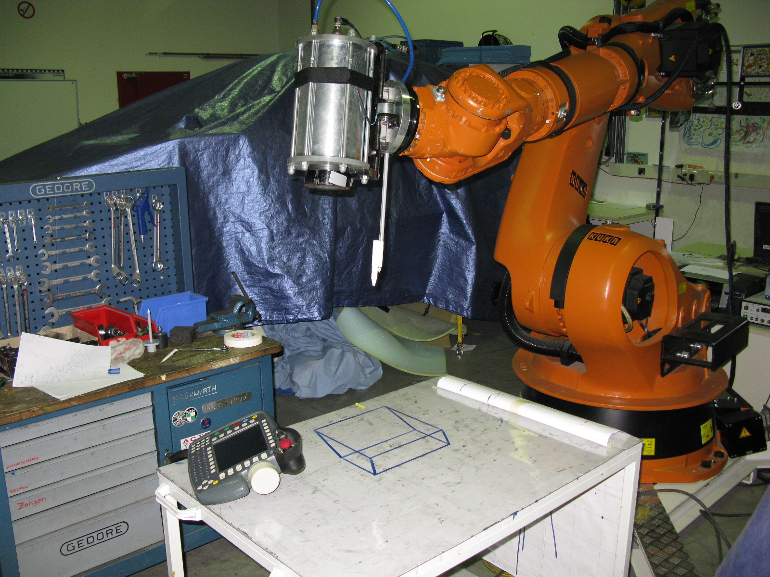
Robotik (KUKA)
Einmessungsverfahren in Koordinatensysteme
  Werkzeug (Lackstift)
  Werkstück (Fahrzeug)

Slide 4
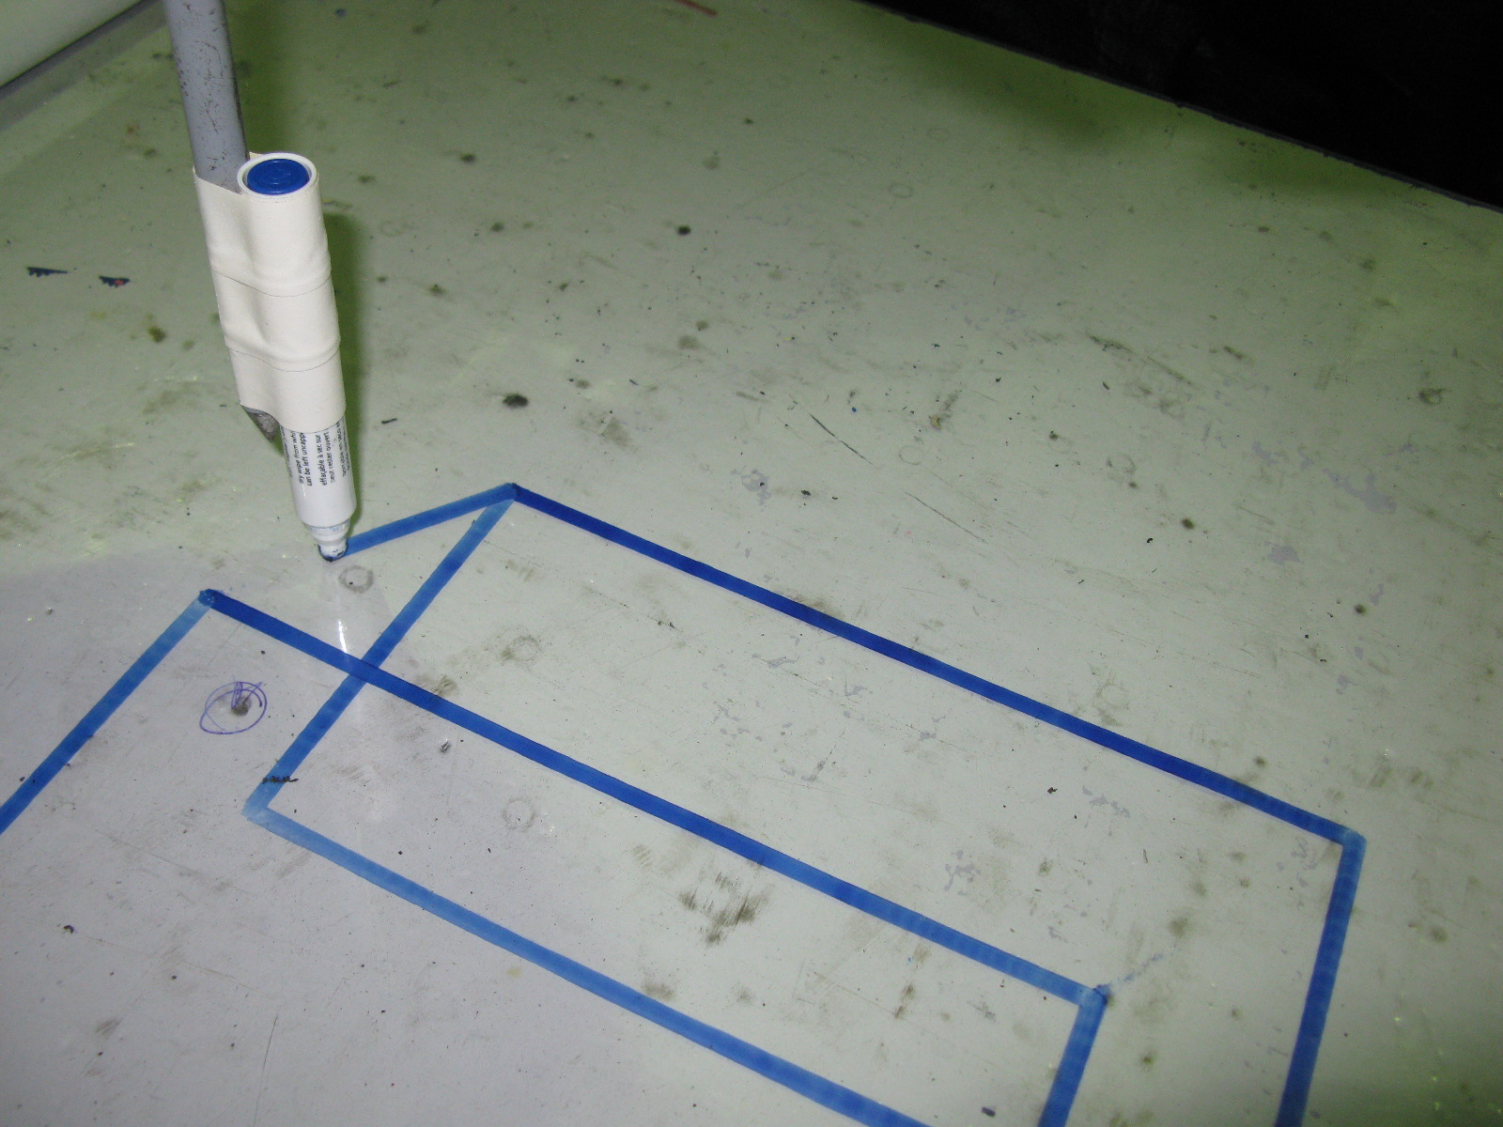
Robotik (KUKA)
Testversuche: Quader/Kurven/etc..
  Initialisierung, Bewegungsbefehle (LIN {X.., Y.., Z…, A, B, C})
DEF FOLDS()
;FOLD DECLARE
;--------- Deklarationsteil ---------
EXT BAS (BAS_COMMAND :IN,REAL :IN )
DECL AXIS HOME
INT I
;ENDFOLD
;FOLD INITIAL
;---------- Initialisierung ---------
INTERRUPT DECL 3 WHEN $STOPMESS==TRUE DO IR_STOPM ( )
INTERRUPT ON 3
BAS (#INITMOV,0 ) ;Initialisierung von Geschwindigkeiten,
;Beschleunigungen, $BASE, $TOOL, etc.

Slide 5
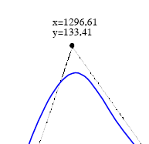
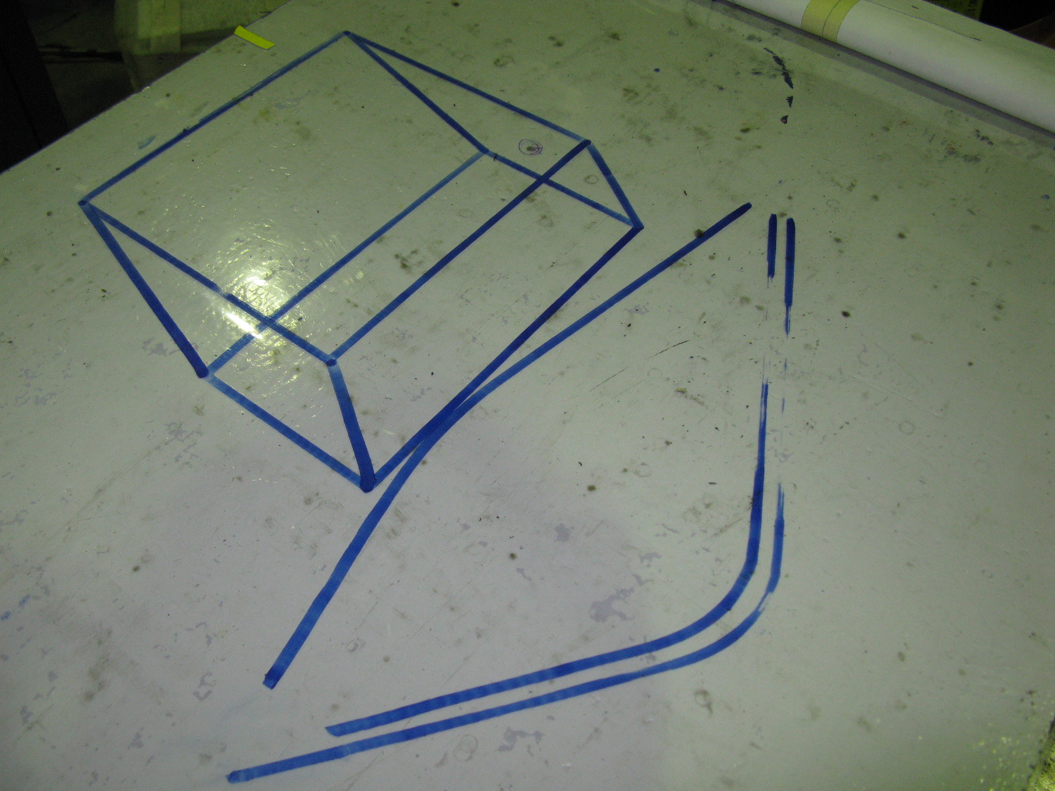
Robotik (KUKA)
LIN/LIN Überschleifen – Berechnung einer parabelförmigen Bahn
  $APO.CDIS = 20 [mm] - Distanzkriterium

Slide 6
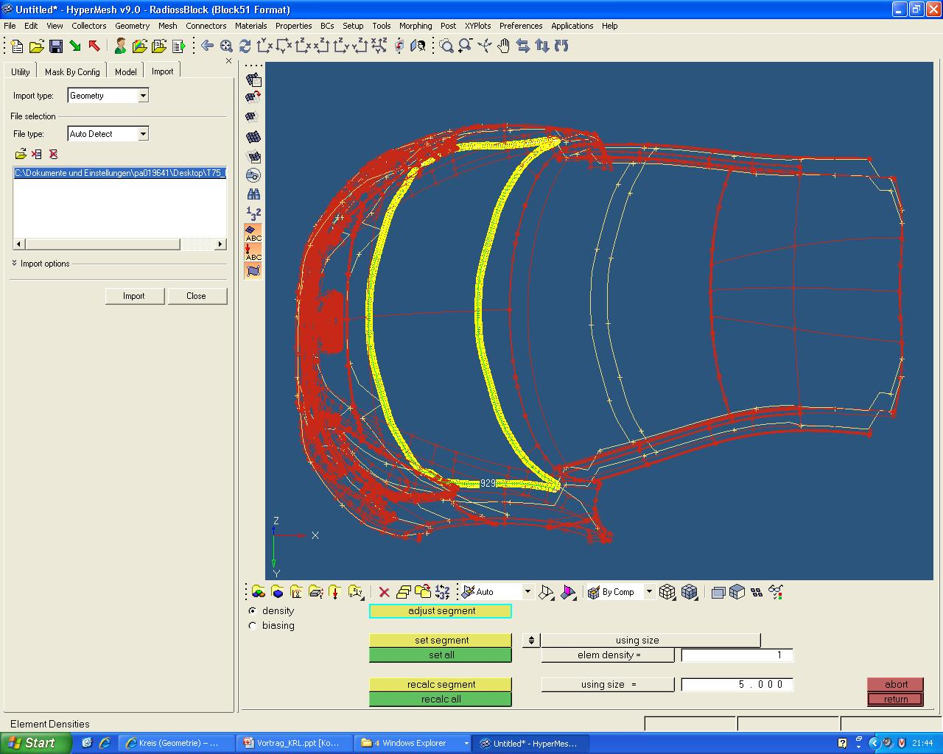
Ablauf - Schnittstellen
Hypermesh v9 – Prüffeld T75

Slide 7
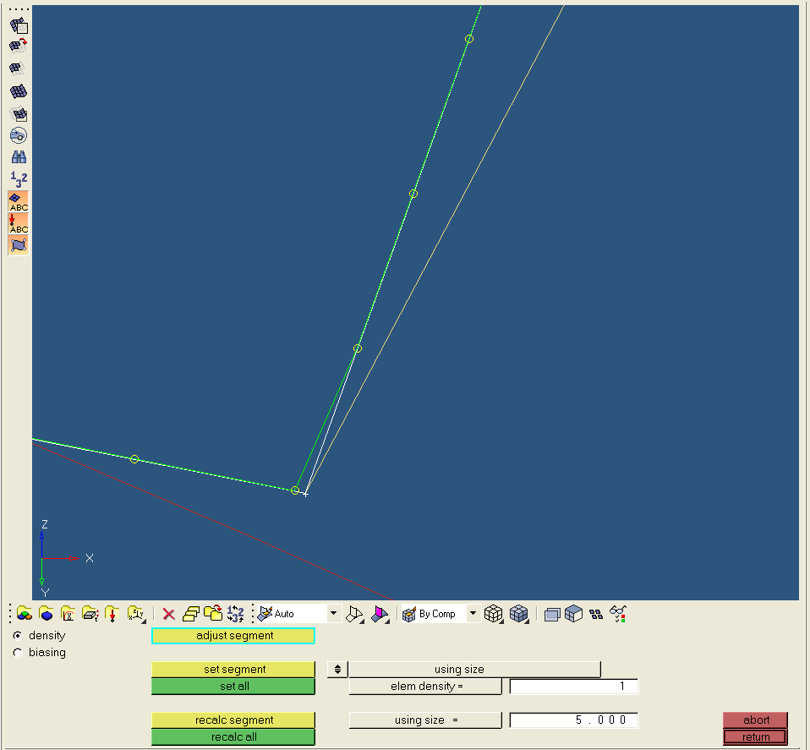
Ablauf - Hypermesh
Datei-Export von Prüffeldlinien als Punkte [P1…Pn: XYZ] des Prüffelds in einem definierten Abstand (z.B.: 5 mm)
.rad File:
P1: X 100, Y 200, Z 300
P2: X …, Y…, Z…
usw.

Slide 8
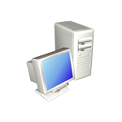
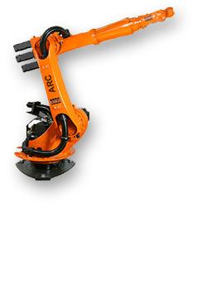


Ablauf - Skript
Python-Skript als Schnittstelle:
.rad File .py File .src File
Hypermesh => Python-Skript => KRL-Programmcode
Durch Doppelklick auf das .py File erzeugt das Skript ausgehend vom .radFile fertigen Programmcode für die KUKA-Programmierumgebung.

Slide 9
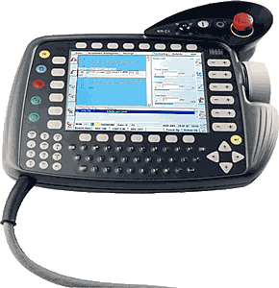
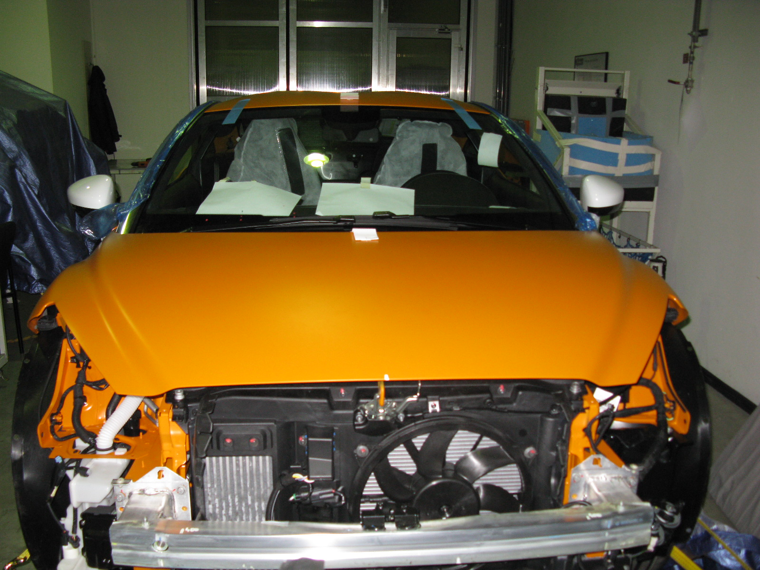
Ablauf - Programmstart
Überspielen der generierten Programmdateien in das Filesystem des Roboters (mittels Diskette, USB-Stick, übers Netzwerk etc..)
Starten des Programms am KCP (Kuka Control Panel)
Programm zeichnet Prüffeldlinien an einem beliebigen Fahrzeug ein

Slide 10
Status
Einarbeitungen abgeschlossen
Probelauf und Testversuche abgeschlossen
Entwurf für Halterung
Entwicklung (Skripts, KUKA-Programmierumgebung)
Dokumentation der bisherigen Tätigkeiten (Software, Programmierung, Entwicklung…)

Slide 11
Nächste Schritte
Realtest
  Einzeichnung des Prüffelds am Fahrzeug T75
Fertigung der Halterung
Fertigstellung des Python-Skripts
Verbesserungen am KRL-Code
Fertigstellung DA

Slide 12
  Danke für die Aufmerksamkeit !!!

